Slide 1
МІНІСТЕРСТВО ОСВІТИ ТА НАУКИ УКРАЇНИ ВСП ТАЛЬНІВСЬКИЙ БУДІВЕЛЬНО-ЕКОНОМІЧНИЙ КОЛЕДЖ
УМАНСЬКОГО НУС
ДИПЛОМНИЙ ПРОЕКТ
РОЗРОБКА ПРОГРАМНОЇ СИСТЕМИ ДЛЯ АВТОМАТИЗАЦІЇ СКЛАДАННЯ
РОЗКЛАДУ ЗАНЯТЬ ВСП ТАЛЬНІВСЬКИЙ БУДІВЕЛЬНО- ЕКОНОМІЧНИЙ КОЛЕДЖ УНУС
ТБЕК.188314.001 ПЗ
Виконавець
студент групи ПС-46
Поліщук В.П.
Керівник
викладач
Харченко О.О.
Тальне 2018

Slide 2
Мета дипломного проекту
Розробка програмної системи для автоматизації процесу створення розкладу занять навчального закладу
Закріплення навиків проектування програмної системи та управління проектом
Закріплення навиків розробки в об’єктно-орієнтованому стилі програмування
Закріплення навиків створення баз даних та використання їх для роботи програмної системи
Досягнення високого рівня роботи з мовою програмування Java

Slide 3
Завданням дипломного проекту
Завданням дипломного проекту є розробка програмної системи, що може в повній мірі виконувати автоматизацію процесу створення розкладу занять навчального закладу ВСП Тальнівський будівельно-економічний коледж УНУС. Програмна система має надавати такий функціонал:
Введення, виведення, редагування інформації про викладачів, предмети, групи, аудиторії. Вимоги по використанню до кожного з пунктів
Автоматизоване створення графіку навчального процесу, виведення аналітичної інформації про графік та експортування в інші формати
Автоматизоване створення розкладу занять. Врахування вимог по використанню викладачів, предметів, аудиторій та груп. Можливість експорту в інші формати.

Slide 4
Аналіз предметної області
Після вивчення предметної області та проведення її аналізу було виявлено такі проблеми:
Низький поточний рівень автоматизації процесу створення розкладу занять та супутніх документів. Відсутність автоматизації призводить до непродуктивного використання персоналу та неможливості вчасно реагувати на зміни виробничого середовища.
Високий рівень актуальності розробки програмної системи для автоматизації. Ринок потребує розробки такої програмної системи.
Високий рівень вартості аналогічних програмних систем. Їх придбання та використання не є ефективним.

Slide 5




Використані технології та засоби розробки
Java – основна мова програмування проекту
SQL – мова запитів, що використовувалася для управління базою даних
HTML – мова розмітки, що використовувалася для форматування тексту
MySQL – відкрита база даних
IntelliJ IDEA – IDE для розробки мовою програмування Java
Apache POI – бібліотека відкритого коду для роботи з Excel
JTattoo – бібліотека відкритого коду з компонентами інтерфейсу

Slide 6
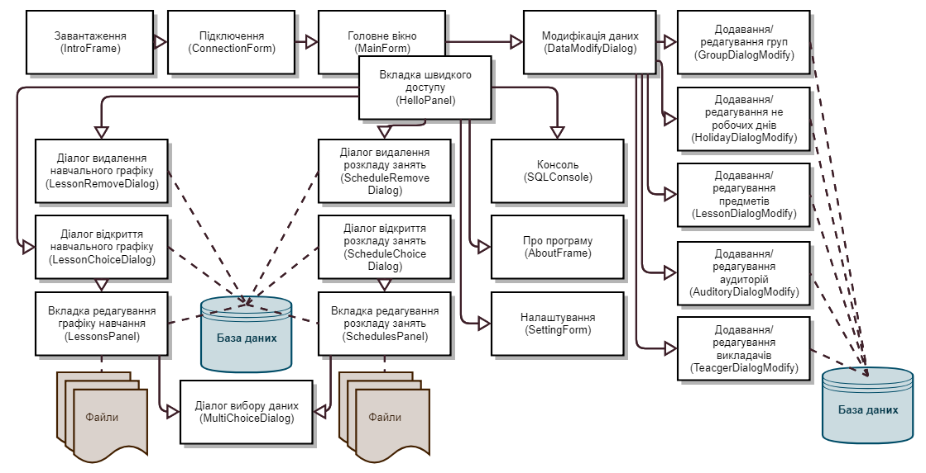
Розробка та робота програмної системи
Структура системи

Slide 7
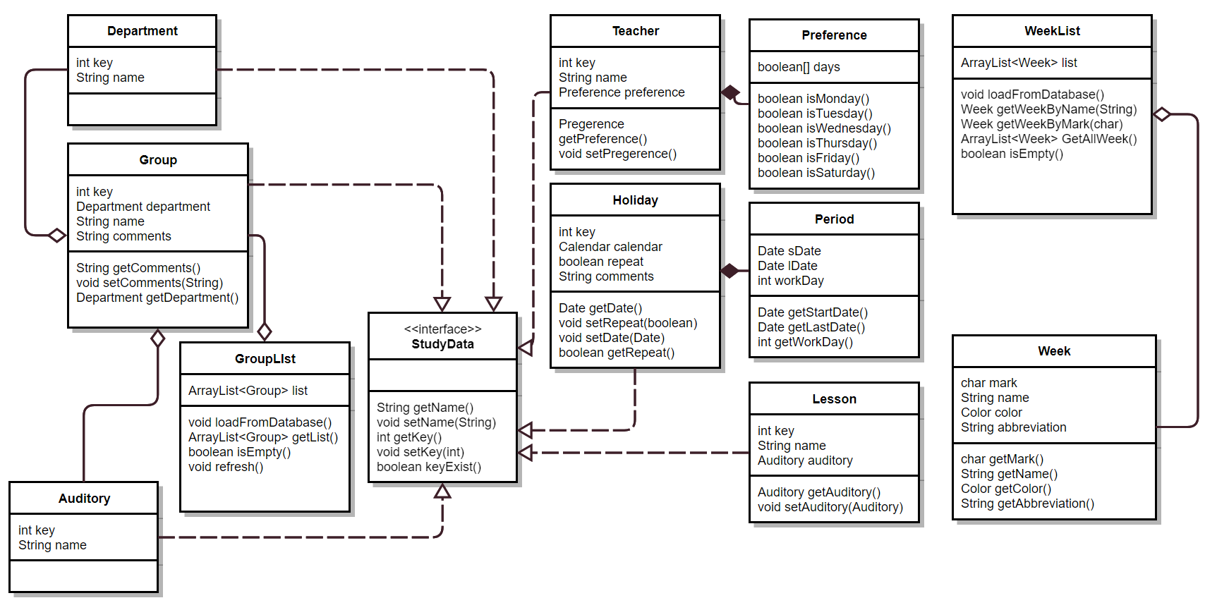
Структура даних системи

Slide 8
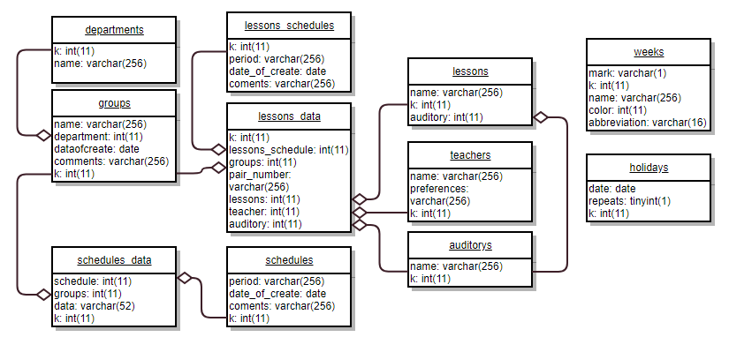
Структура бази даних

Slide 9
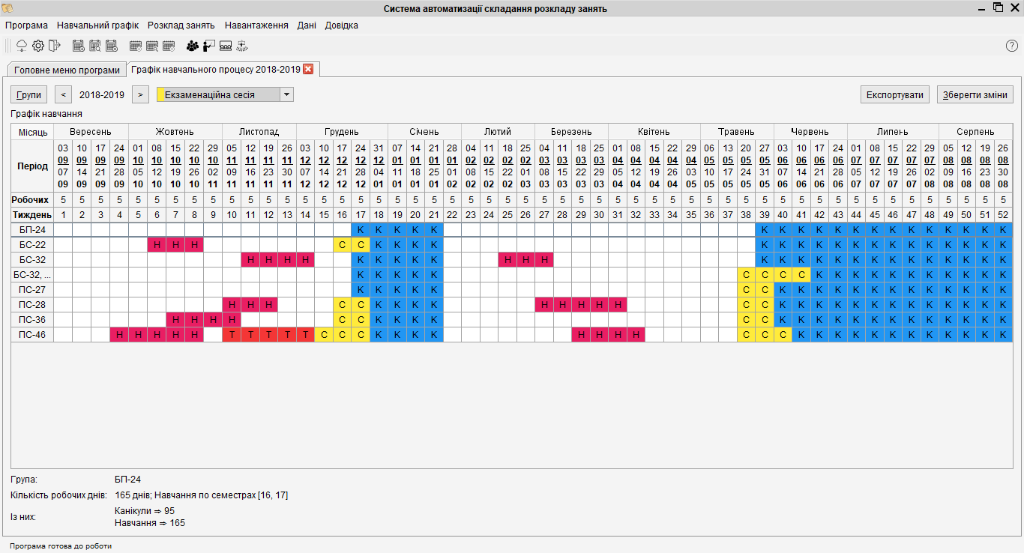
Розробка графіку навчального процесу

Slide 10
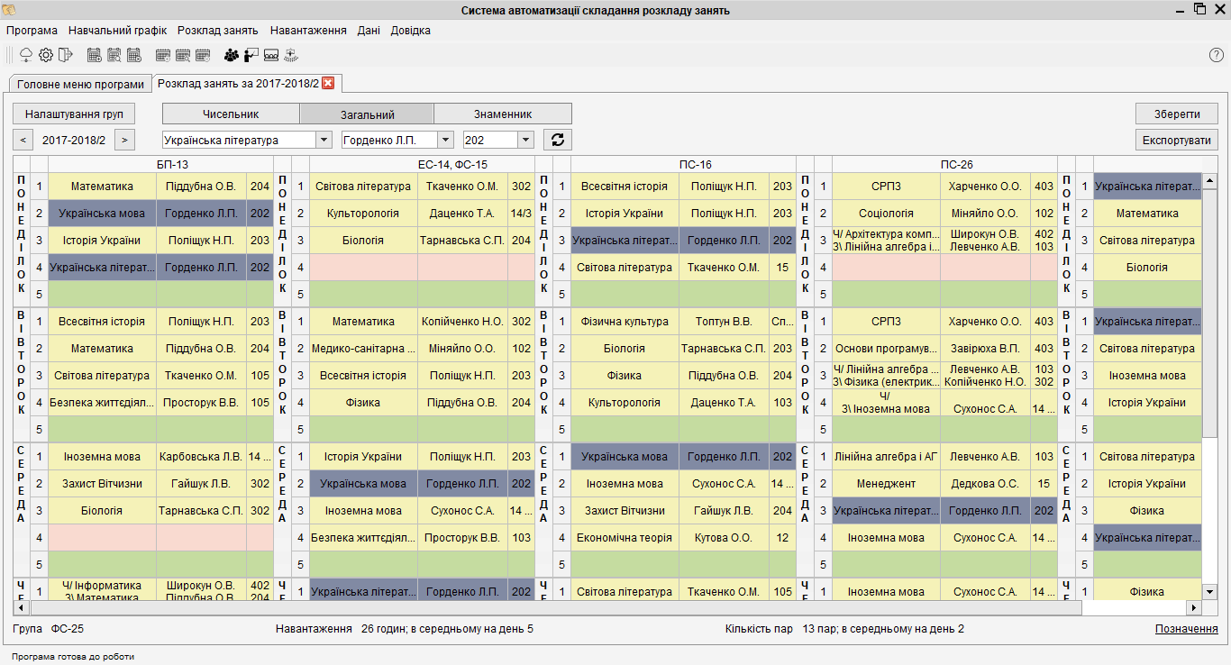
Розробка розкладу занять

Slide 11
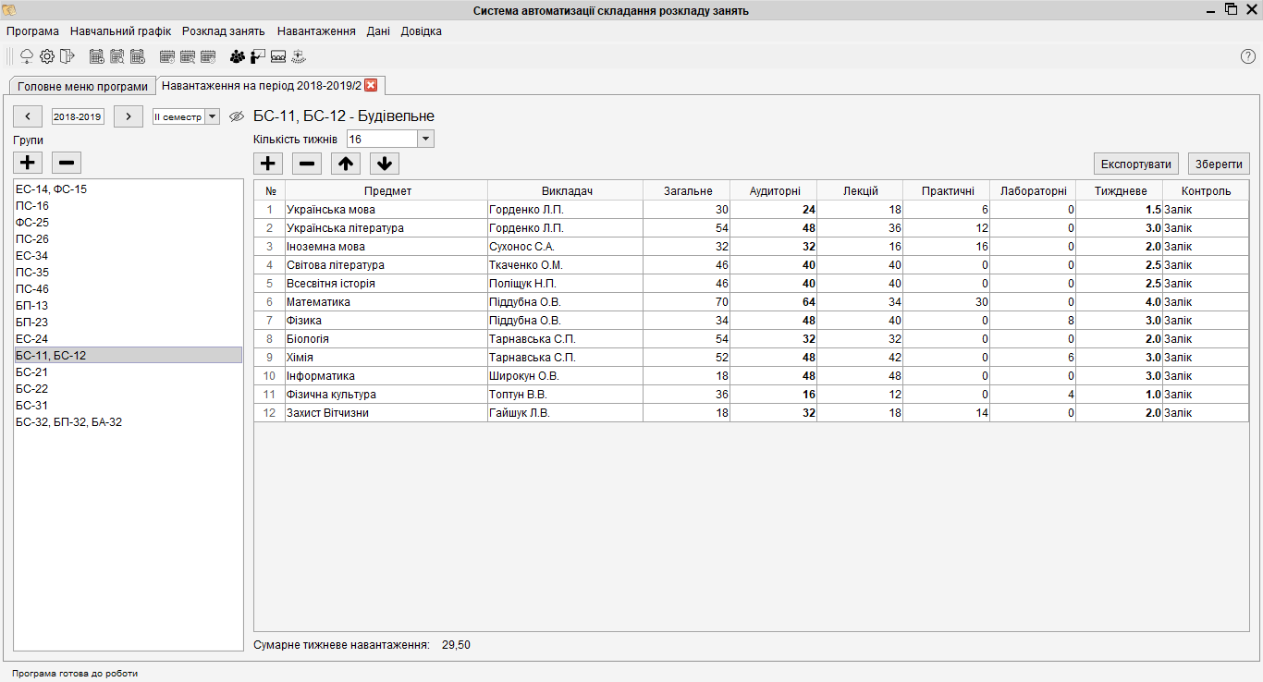
Створення навантаження

Slide 12
Висновки
Отже, після завершення роботи над дипломним проектом можна стверджувати що:
Було розроблено програмну систему для автоматизації процесу створення розкладу занять для навчального закладу
Були закріплені навики проектування програмної системи та управління проектом
Були закріплені навики розробки в об’єктно-орієнтованому стилі програмування
Були закріплення навиків створення баз даних, а також управління та використання їх для роботи програмної системи
Досягнуто високого рівня роботи з використанням мовою програмування Java

